Slide 1
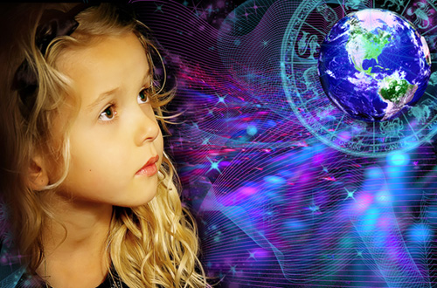

Детский сад №50
"КОЛОБОК"
Хранители
звездных тайн

Slide 2

Детский развлекательно-познавательный журнал
"КОСМОЗНАЙКА"

Slide 3
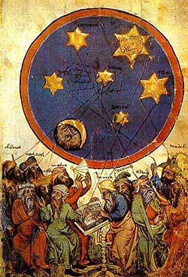
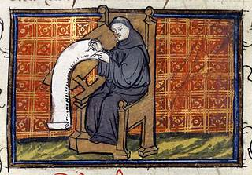
Страница№1
«Древние астрономы»

Slide 4





Slide 5
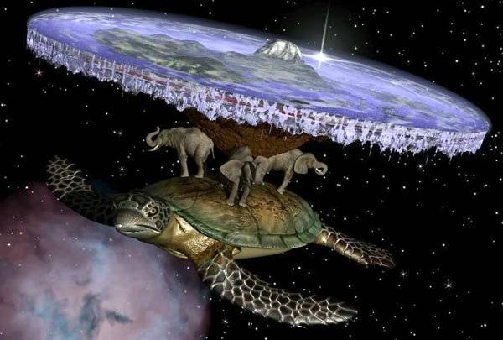

Slide 6
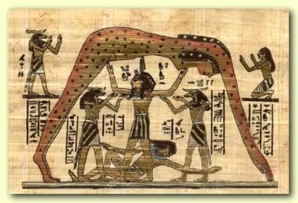

Slide 7
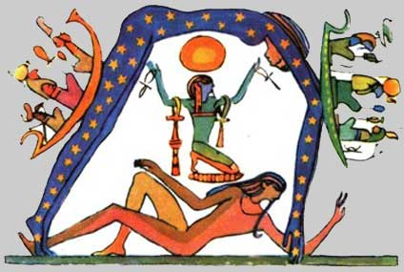

Slide 8
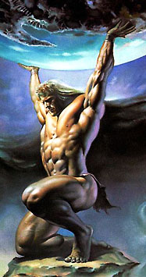
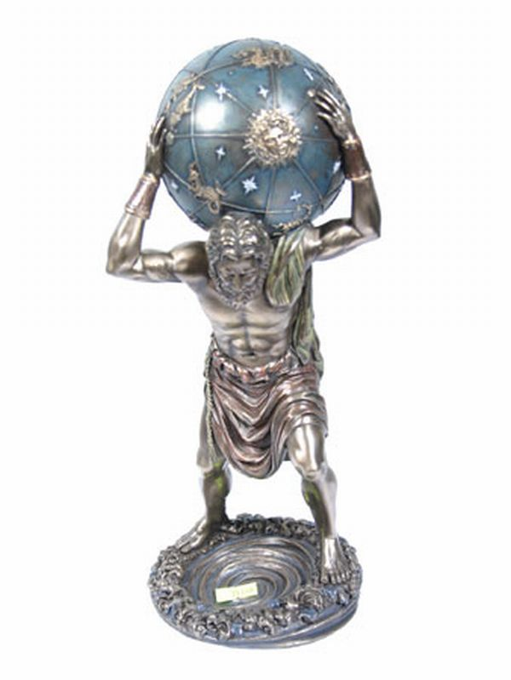

Slide 9
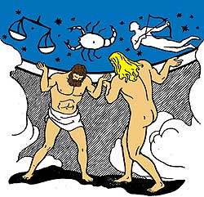

Slide 10
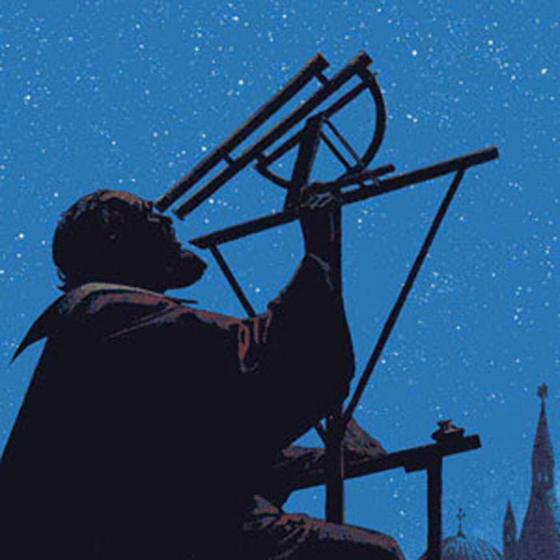
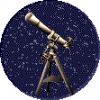
Страница№2
«Первый телескоп
и новейший телескоп»

Slide 11

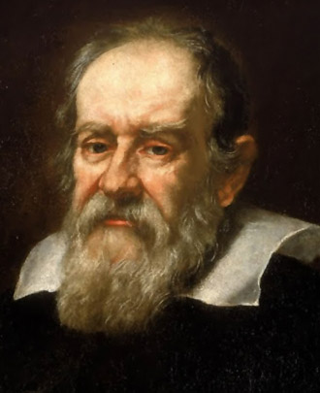
Галилео Галилей
1548 – 1600г.
С помощью своего телескопа открыл 4 спутника у Юпитера, кольца у Сатурна, горы на Луне и т.д.
Его изречение: «А, все-таки, она вертится!»,- известно любому школьнику.

Slide 12
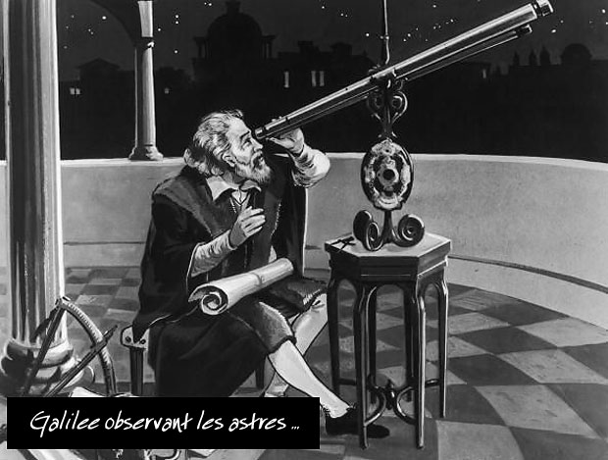

Slide 13
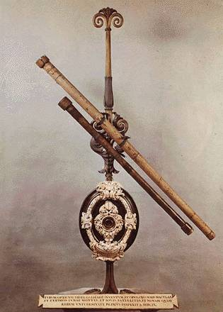
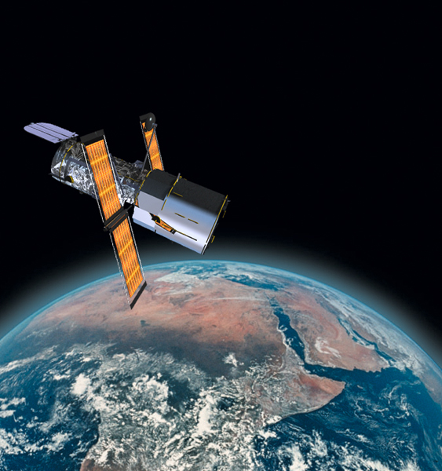

Slide 14
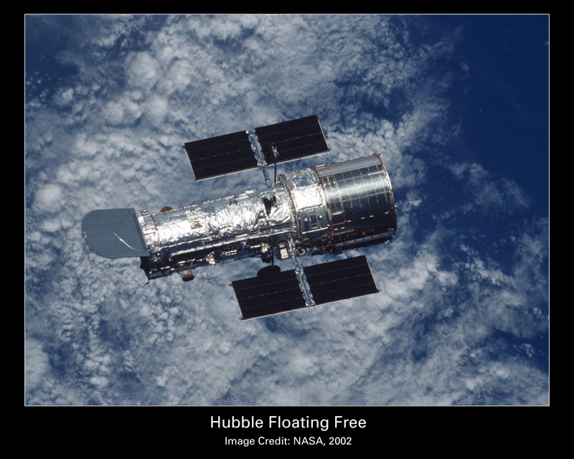

Slide 15
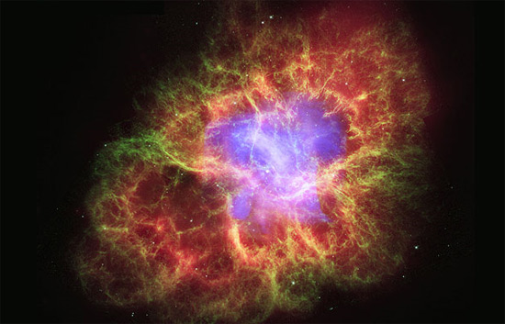

Slide 16
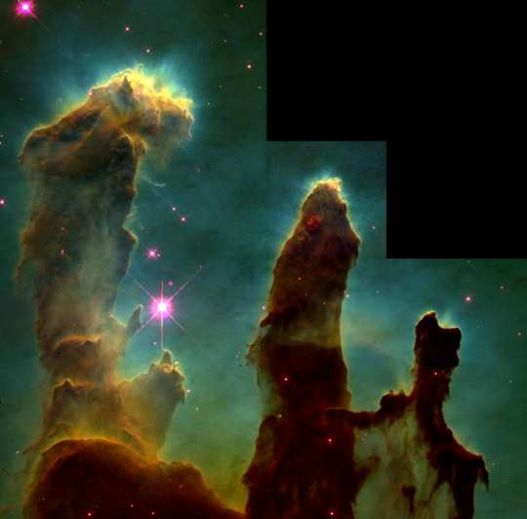

Slide 17
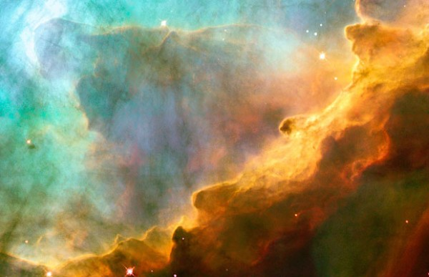

Slide 18
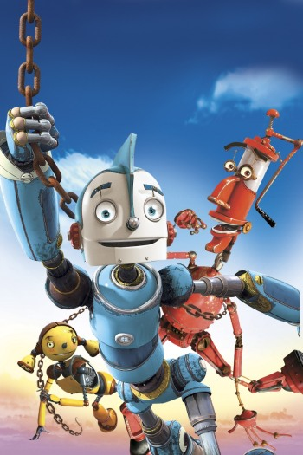
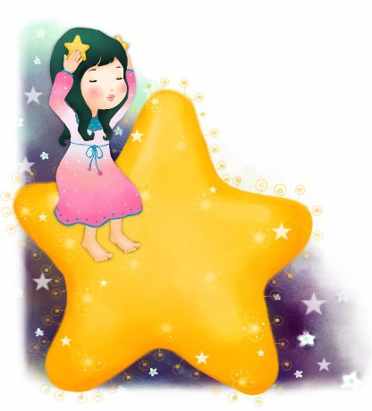
Страница№3
"Космическая игротека"
Музыкальная игра
"Роботы и
звездочки"

Slide 19
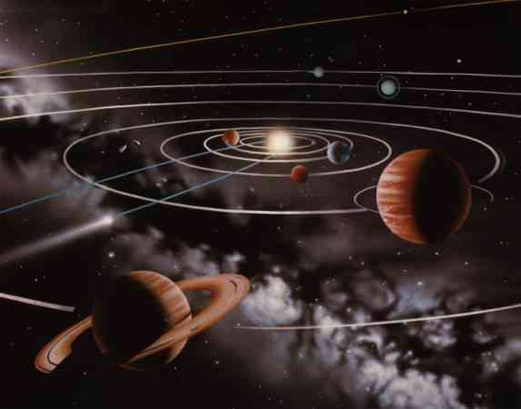
Страница№4
«Наша солнечная система»

Slide 20





Slide 21
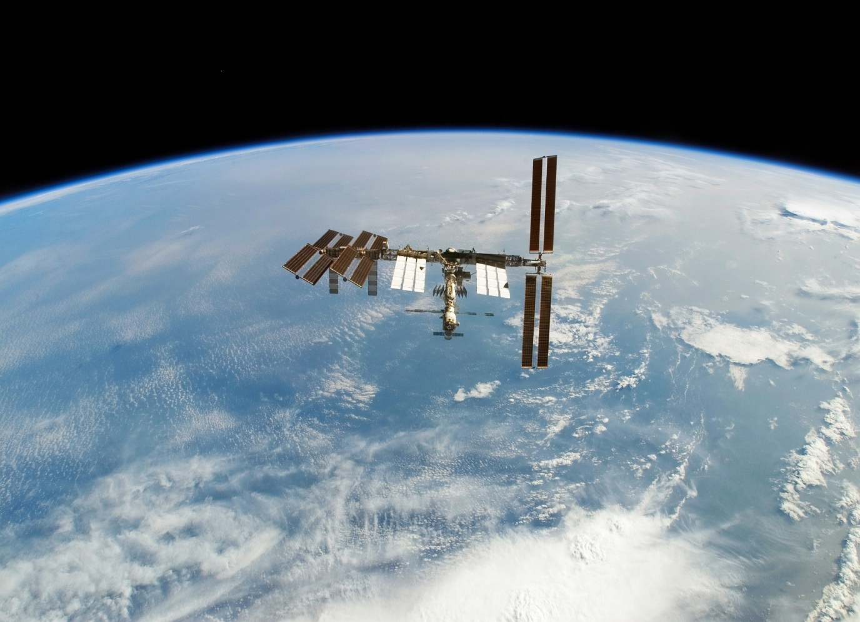

Slide 22
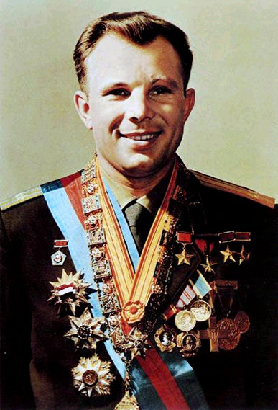
Страница№5
"Люди в
космосе"

Slide 23
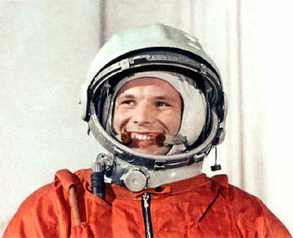
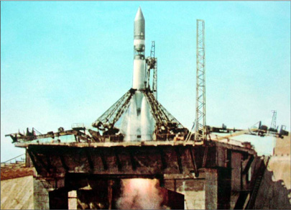

Полёт начался в 9 часов 7 минут по московскому времени и длился 108 минут.
Юрий Гагарин махнул рукой и сказал: «Поехали!»

Slide 24
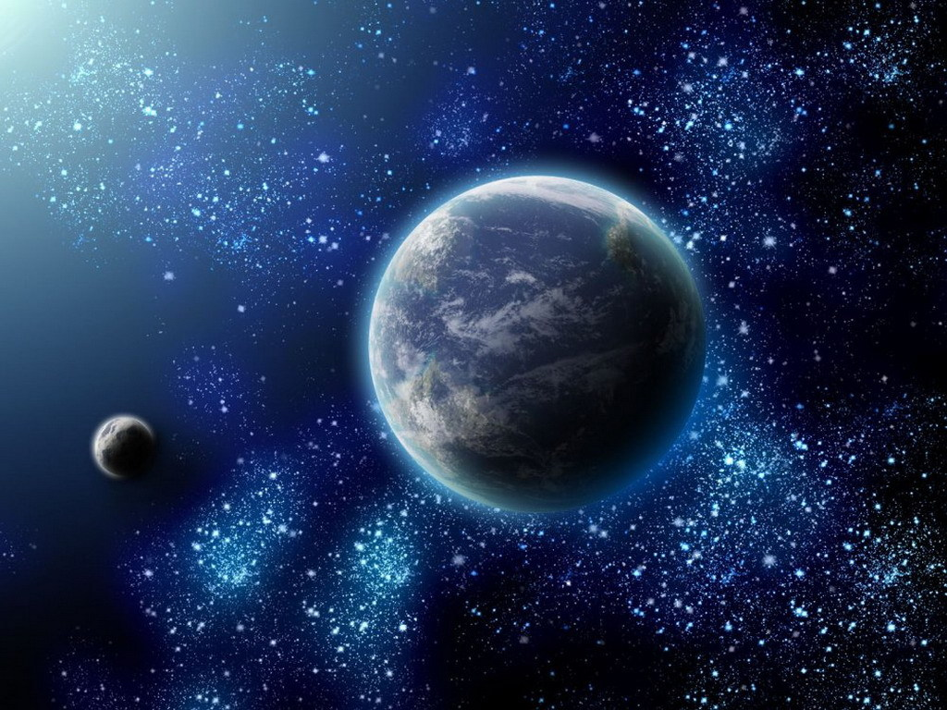
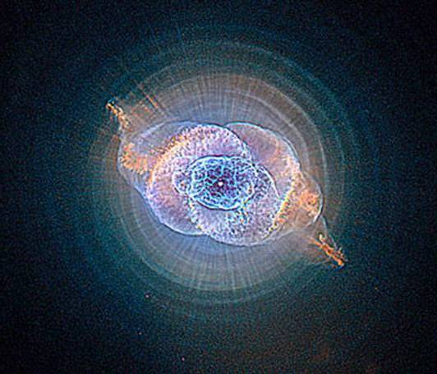
Страница№6
"Земля - наш милый дом"

Slide 26

Спасибо за внимание!

